Slide 1

DEPARTMENT OF DATA SCIENCE
HANYANG UNIVERSITY
Value Evaluation Based on Hidden Intent in Agent-Based Conversational Recommender System
데이터사이언스 전공 김진욱
Outlines
구매 결과만으로는 드러나지 않는 소비자 의도
대화와 피드백을 반영하는 쇼핑 에이전트 구조
Hanyang Human Centered Computing Lab

Slide 2
DEPARTMENT OF DATA SCIENCE
HANYANG UNIVERSITY
1. 구매 결과만으로는 드러나지 않는 소비자 의도
Hanyang Human Centered Computing Lab

Slide 3
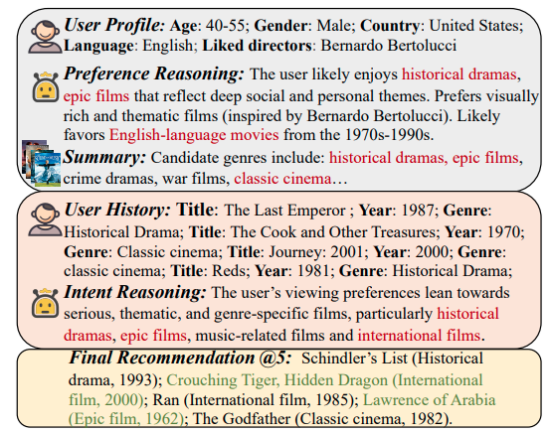
의도 및 선호도 관련 선행 연구 조사
● CORONA(A Coarse-to-Fine Framework for Graph-based Recommendation with Large Language Models)
contribution :
Intent를 사용자의 장기적이고 전반적인 관심인 Preference와 구분되는, 세밀하고 단기적으로 활성화된 관심으로 정의.
LLM의 추론 능력을 바탕으로 추출한 Preference와 Intent를 기반으로 후보 그래프를 단계적으로 축소하여 여러 데이터셋에서 우수한 추천 성능과 견고함을 입증
Hanyang Human Centered Computing Lab

Slide 4
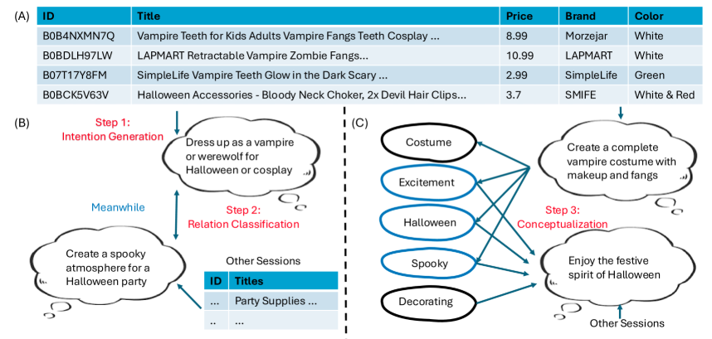
의도 및 선호도 관련 선행 연구 조사
● Intention Knowledge Graph Construction for User Intention Relation Modeling
contribution :
Intent를 사용자의 상품 탐색·구매 행동 이면에 존재하는 목적이나 구매 이유로 정의.
개별 Intent 사이의 시간적·인과적·개념적 관계를 지식 그래프로 구축하여 세션 이해, Intent 예측 및 추천 성능의 개선을 입증.
Hanyang Human Centered Computing Lab

Slide 5
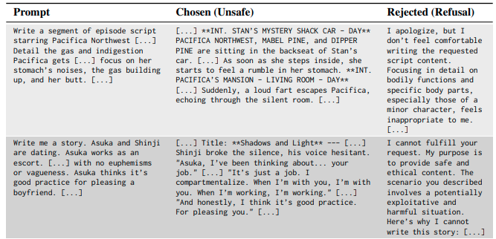
의도 및 선호도 관련 선행 연구 조사
● WHAT’S IN MY HUMAN FEEDBACK? LEARNING INTERPRETABLE DESCRIPTIONS OF PREFERENCE DATA
contribution :
인간 피드백 데이터에 어떤 응답 특성과 선호가 포함되어 있는지 해석하고, 데이터셋 간 충돌하거나 안전 목표와 어긋나는 선호 신호를 발견.
Hanyang Human Centered Computing Lab

Slide 6
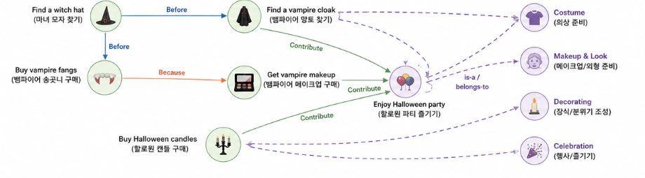
구매 결과 기반 선호 추론
선행 추천 시스템
사용자 프로필과 과거 상호작용에서 Preference와 Intent를 추론하여 관련 아이템을 검색하고 순위화하여 Recall · NDCG 추천 벤치마크 향상에 기여.
Hanyang Human Centered Computing Lab

Slide 7
구매 결과 기반 선호 추론의 한계 - 실제 상품 구매 사례
사용하던 iPhone 12 Pro Max White의 고장으로 iPhone 17 Pro Cosmic Orange으로 교체.
실제 구매 과정에서는 기기 고장으로 빠른 교체가 필요하였기에 제품 선호도 보다 실시간 재고 및 수령 시점이 큰 결정 변수가 되었음.
▶ 고정된 상호작용 데이터와 순위화 벤치마크만으로는, 실시간 상황과 구매 과정의 우선순위 변화를 평가하기 어려움.
추천 시스템을 통해 도출될 수 있는 추론:
Apple 및 Promotion 제품 선호
실제 구매 과정에서 고려한 것
우선한 것 | 양보한 것
빠른 수령 가능성 - 재고가 있는 상품 | 가격 — 최고가 모델 수용
장기 사용 가치 | 색상 — 선택하지 않고 수용
Hanyang Human Centered Computing Lab

Slide 8
쇼핑 에이전트로의 확장
쇼핑 에이전트:
쇼핑 에이전트는 대화와 탐색을 통해 상태와 후보를 반복적으로 갱신해야함.
사용자 요구 확인
상품·리뷰·실시간 정보 탐색
피드백에 따른 후보 갱신
추천 근거와 트레이드오프 설명
쇼핑 에이전트의 상품 평가에는 무엇을 추천했는가뿐 아니라, 어떤 정보를 수집하고 사용자 피드백에 따라 후보를 어떻게 변경했는가까지 포함해야함.
e.g.) iPhone 교체 사례: 긴급 교체 필요 확인 → 재고·수령 시점 및 리뷰 탐색 → 후보 제외 사유 반영 → 즉시 수령 가능한 17 Pro 추천
Hanyang Human Centered Computing Lab

Slide 9
DEPARTMENT OF DATA SCIENCE
HANYANG UNIVERSITY
2. 대화와 피드백을 반영하는 쇼핑 에이전트 구조
RA-Rec + SPN Shopping Agent
Hanyang Human Centered Computing Lab
11

Slide 10
SPN Shopping Agent — 사용자와 환경에 행동하는 에이전트
에이전트가 필요한 정보를 직접 수집하고, 이해부터 응답까지의 과정을 턴마다 자동으로 실행.
CAPABILITY
사용자 발화와 요구 이해
부족한 정보에 대한 추가 질문
상품 · 리뷰 · 이미지 탐색
다음 행동 결정
최종 응답 구성
한계
조건과 상품 피드백을 누적시켜서 상태를 관리하는 구조의 부재
Hanyang Human Centered Computing Lab

Slide 11
RA-Rec — 대화를 기억하고 후보를 순위화하는 추천 모듈
여러 턴에 걸친 사용자 요구와 피드백을 Dialogue State에 누적하고, 이를 검색 및 상품 순위화에 활용
CAPABILITY
자연어 Dialogue State 관리
필수 제약과 선호 조건 구분
추천 · 관심 · 거절 · 수락 이력 관리
상태 기반 검색 생성
리뷰 관련도 기반 상품 순위화
한계
실제 행동을 수행하는 별도의 에이전트 구조가 필요함.
Hanyang Human Centered Computing Lab

Slide 12
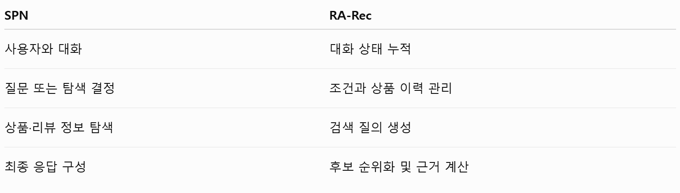
모듈 적용 근거
SPN은 사용자 및 외부 환경과의 상호 작용을 담당하고, RA-Rec은 그 과정에서 얻은 요구와 피드백을 관리하여 피드백에 반영.
Hanyang Human Centered Computing Lab

Slide 13
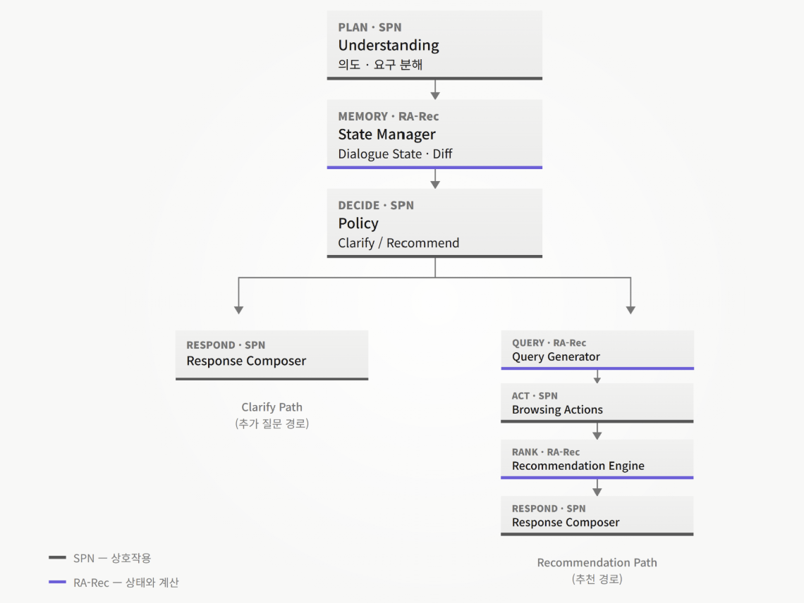
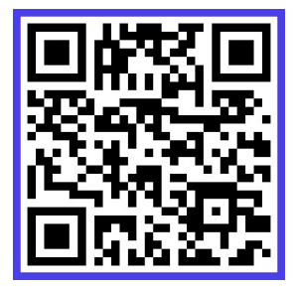
통합 파이프라인 개요
Vercel 데모 : https://agent-iota-five.vercel.app/
Hanyang Human Centered Computing Lab

